Slide 1

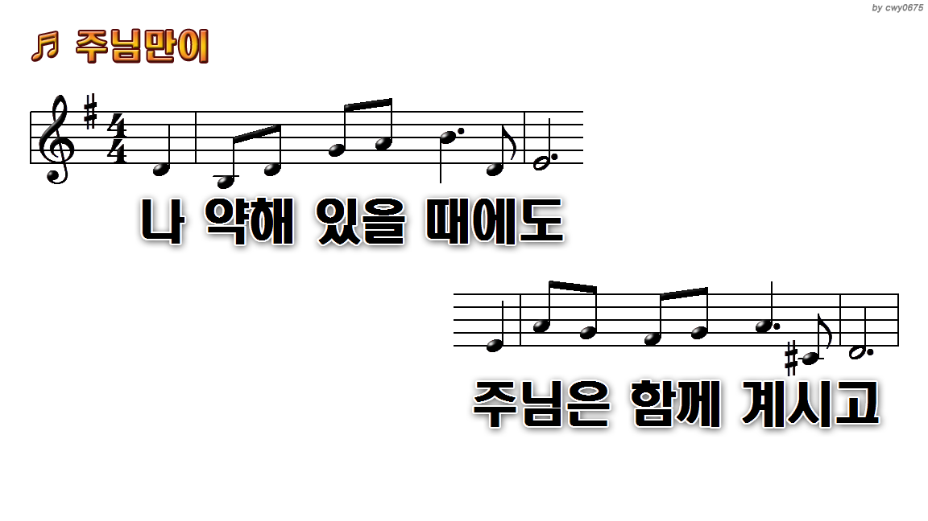
1.나 약해 있을 때에도 주님은
3.나 시험당할 때에도 주님이
5.주님만이 내 힘이시며

Slide 2
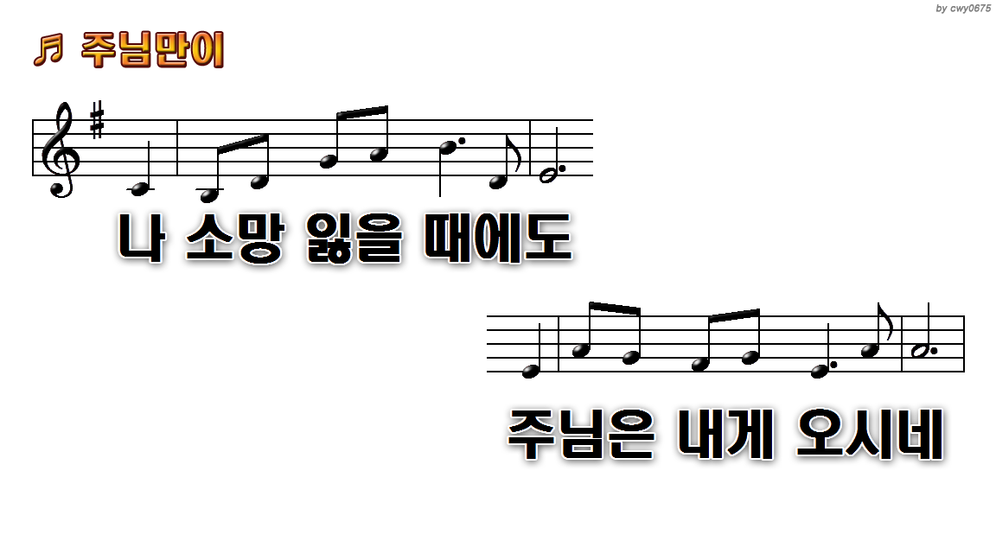
1.나 약해 있을 때에도 주님은
3.나 시험당할 때에도 주님이
5.주님만이 내 힘이시며

Slide 3
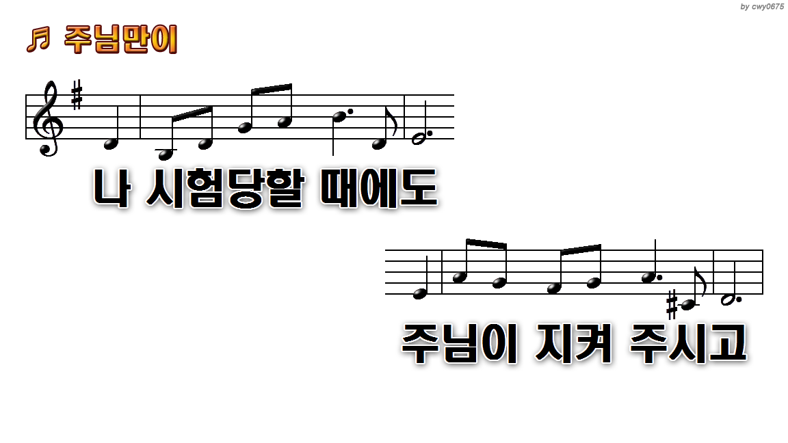
1.나 약해 있을 때에도 주님은
3.나 시험당할 때에도 주님이
5.주님만이 내 힘이시며

Slide 4

1.나 약해 있을 때에도 주님은
3.나 시험당할 때에도 주님이
5.주님만이 내 힘이시며

Slide 5
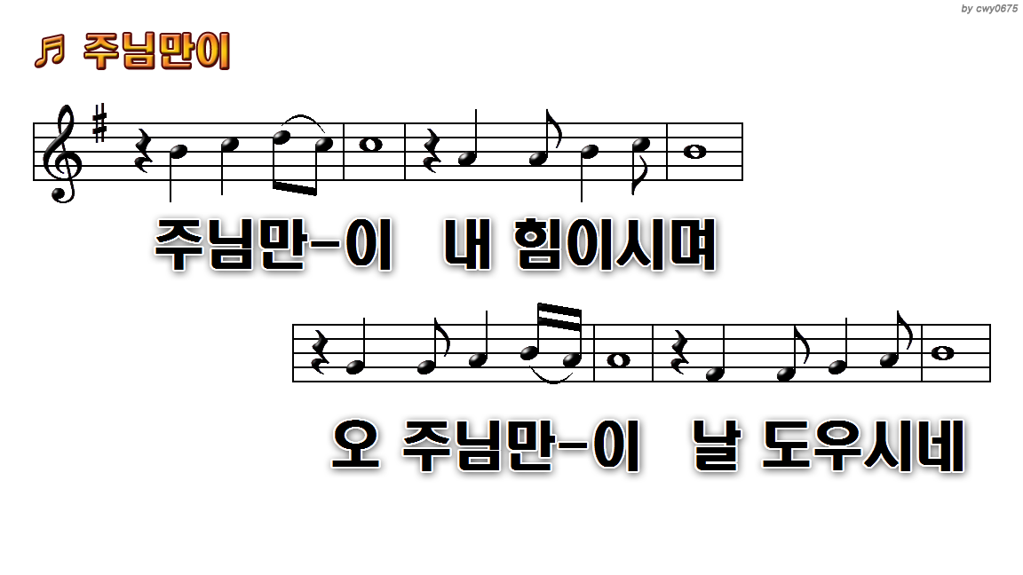
1.나 약해 있을 때에도 주님은
3.나 시험당할 때에도 주님이
5.주님만이 내 힘이시며

Slide 6
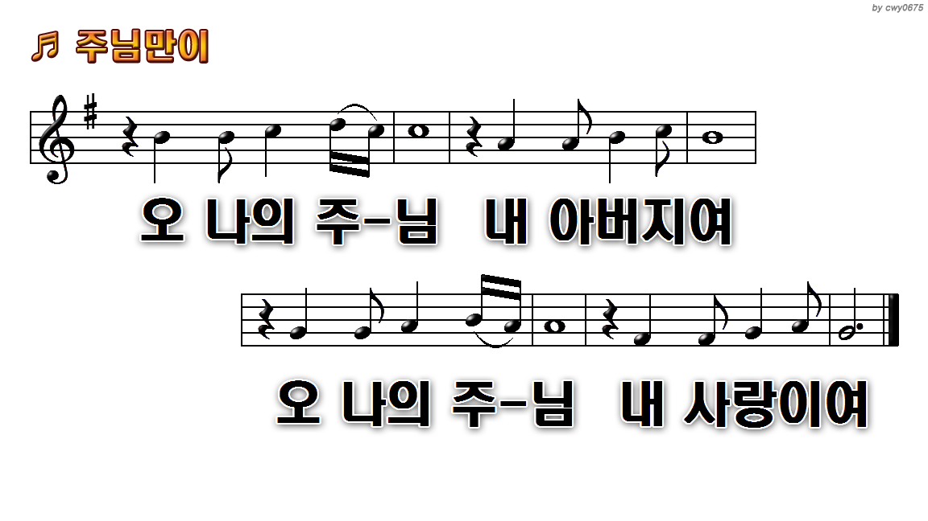
1.나 약해 있을 때에도 주님은
3.나 시험당할 때에도 주님이
5.주님만이 내 힘이시며

